Slide 1
MICRORGANISMI
Attività patogena

Slide 2
Microrganismi: nutrizione
saprofiti: assorbono cibo da sostanze organiche in decomposizione
parassiti: traggono nutrimento da organismi superiori
- simbionti: utili all’organismo
- commensali: non provocano cambiamenti
- patogeni: arrecano danni all’ospite
- patogeni opportunisti: da normali commensali a patogeni per deficit difese immunitarie dell’ospite

Slide 3
Microrganismi patogeni: i postulati di KOCH
lo stesso microrganismo patogeno deve essere presente in tutti i singoli casi di una determinata malattia
il microrganismo patogeno deve poter essere isolato dall’ospite e coltivato in coltura pura
quando il patogeno viene inoculato in un animale sano e suscettibile alla malattie, si deve produrre la stessa malattia
lo stesso patogeno deve poter essere isolato nell’animale inoculato
si deve dimostrare che si tratta sempre del medesimo microrganismo

Slide 4
Infezioni: trasmissione
sorgente di infezione : organismo vivente che ospita un microrganismo patogeno
a) malato
b) portatore sano (può diffondere l’infezione eliminando all’esterno i microrganismi patogeni)

Slide 5
Infezioni: trasmissione
serbatoio di infezione: specie animale, vegetale o substrato (suolo, acqua) in cui un microrganismo patogeno ha il proprio habitat naturale
Di particolare importanza le zoonosi, malattie infettive tipiche degli animali, trasmissibili anche all’uomo (es: carbonchio, leptospirosi, brucellosi…)

Slide 6
Contagio
Il microrganismo patogeno abbandona la sorgente d’infezione raggiungendo un altro ospite
MODALITA’
contatto attraverso l’epidermide o le mucose (ferite, rapporti sessuali)
inalazione di polvere o goccioline di saliva da tosse o starnuti
attraverso il circuito oro-fecale: ingestione di cibi o bevande contaminati e successiva eliminazione e diffusione dei microrganismi con le feci
contaminazione del sangue (punture di insetti, trasfusioni, interventi chirurgici o impiego di aghi o siringhe non sterili)

Slide 7
Contagio
diretto: contatto fisico sorgente → nuovo ospite
indiretto: uno o più intermediari
veicoli (oggetti inanimati: cibo o bevande, aria, siringhe)
vettori: animali (insetti, ecc.)

Slide 8
Infezioni
esogene: il microrganismo responsabile proviene da una sorgente esterna
endogene: microrganismo commensale, confinato abitualmente in una sede specifica dell’organismo, che si trasferisce occasionalmente in altre sedi dello stesso ospite

Slide 9
Infezioni da vettori con ciclo biologico complesso
Ospite intermedio: riproduzione asessuale del vettore
Ospite definitivo: riproduzione sessuale del vettore

Slide 10
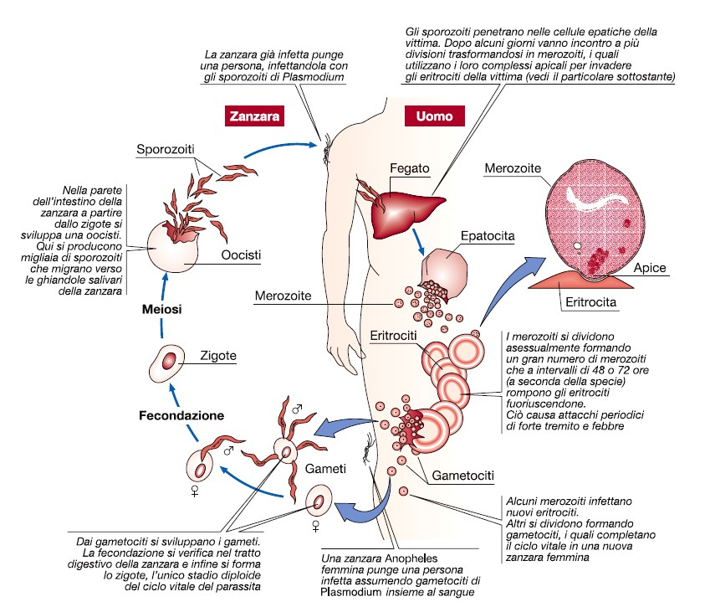
Malaria: ciclo vitale di Plasmodium

Slide 11
Infezione: dinamica del processo
contaminazione: contatto microrganismi/ospite
penetrazione del microrganismo: mucose o soluzioni di continuo dell’epidermide
localizzazione: casuale o elettiva (tropismo specifico verso uno o più organi in particolare)
riproduzione dei microrganismi (periodo di incubazione)
infezione conclamata

Slide 12
Fattori inerenti al microrganismo
carica microbica infettante: numero di microrganismi necessario a trasformare una contaminazione microbica in infezione o malattia conclamata
virulenza: grado di patogenicità di un microrganismo

Slide 13
Fattori di virulenza
invasività
adesività
capacità di inibire il killing e la fagocitosi
produzione di enzimi extracellulari
secrezione di siderofori
produzione di tossine
esotosssine
endotossine

Slide 14
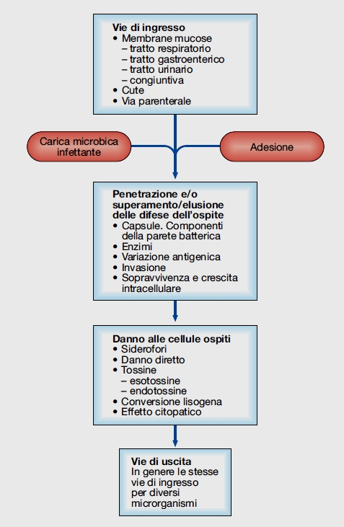
Patogenicità: meccanismi microbici

Slide 15
Esotossine
prodotte da Gram positivi e Gram negativi
natura proteica
prodotte all’interno della cellula
eliminate dai batteri nell’ambiente
liberate in seguito a lisi cellulare
trasformabili in anatossine (denaturazione)

Slide 16
Esotossine: classificazione
citolitiche (emolisine e leucocidine)
neurotrope (tetanica, botulinica, del carbonchio)
enteriche (enterotossina colerica e stafilococcica)
pantrope (difterica)

Slide 17
Endotossine
prodotte da Gram negativi
natura lipidica (lipide A dello strato LPS esterno)
relativamente termostabili
effetto pirogeno

Slide 18
Altre tossine
Micotossine da funghi (ergotamina, aflatossine, ocratossine ecc.)
Tossine neurotrope/epatotrope da cianobatteri (Nodularia, Anabaena, Oscillatoria, Microcystis)
Tossine neurotrope da dinoflagellati (Gymnodinium, Gonyaulax, Alexandrium)

